Slide 1

Проект Event together

Slide 2
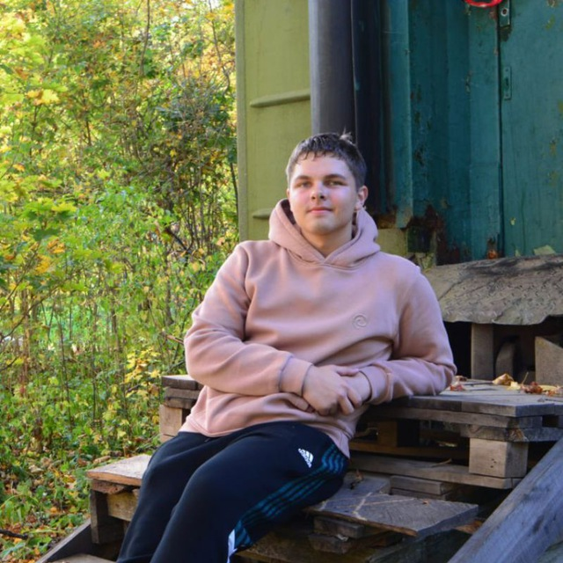
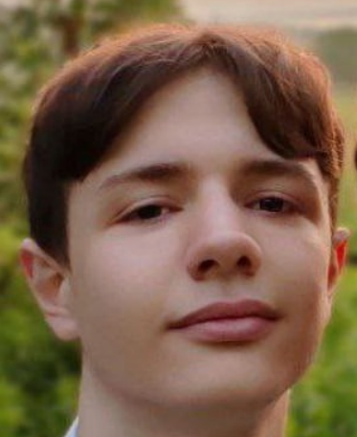
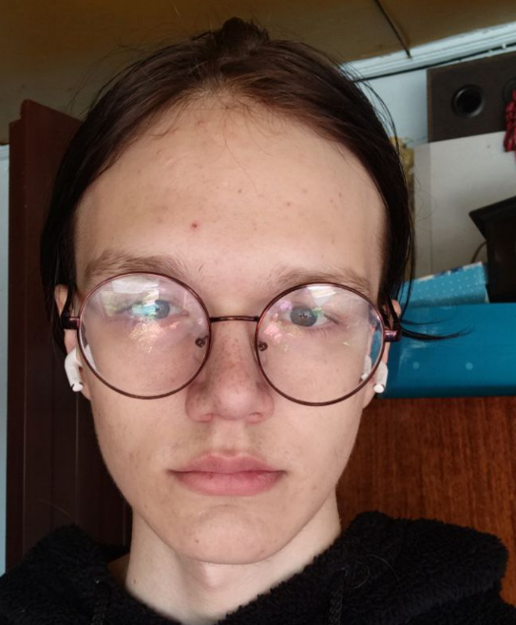
Наша команда
Владислав Яров
[руководитель]
Даниил Минка
[разработчик]
Соколов Владимир
[дизайнер]

Slide 3
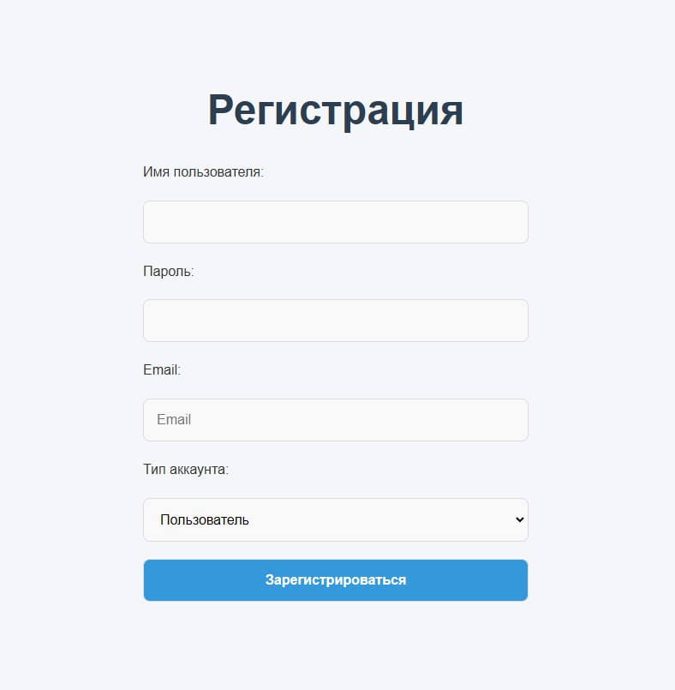
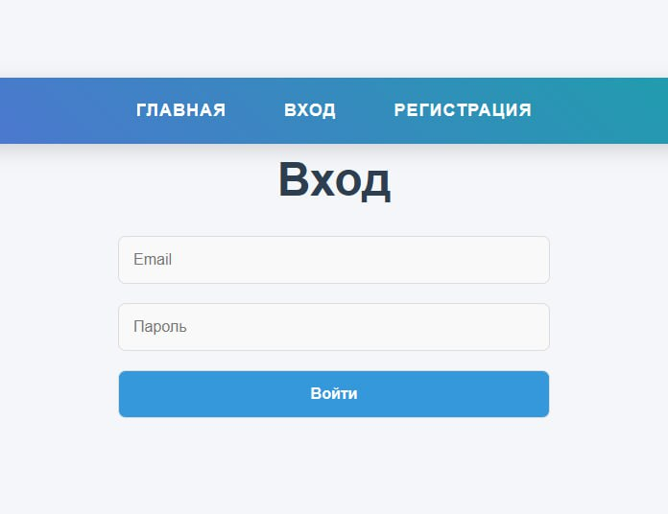
Дизайн
Регистрация
Вход в аккаунт

Slide 4
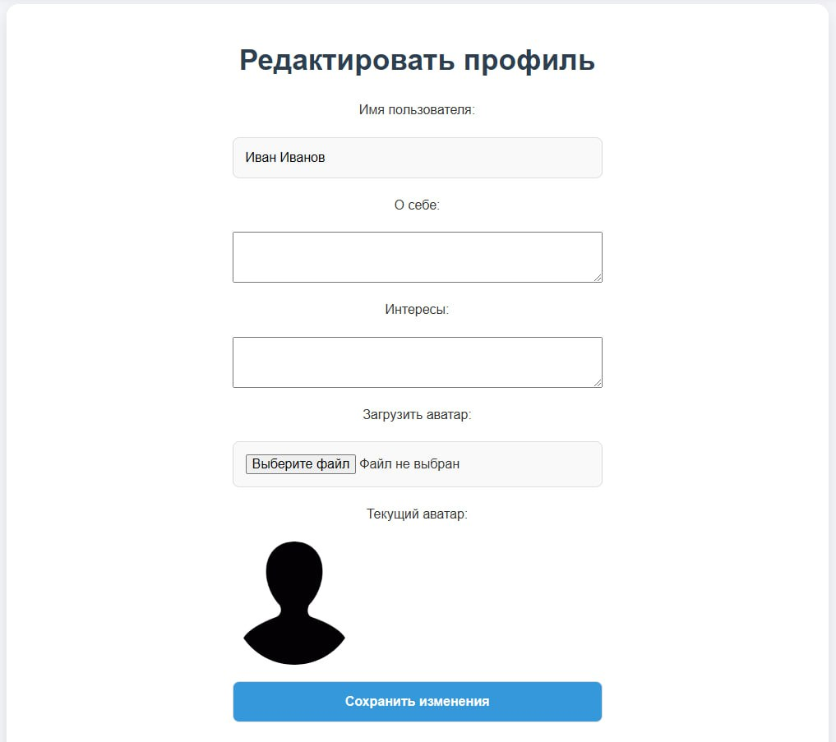
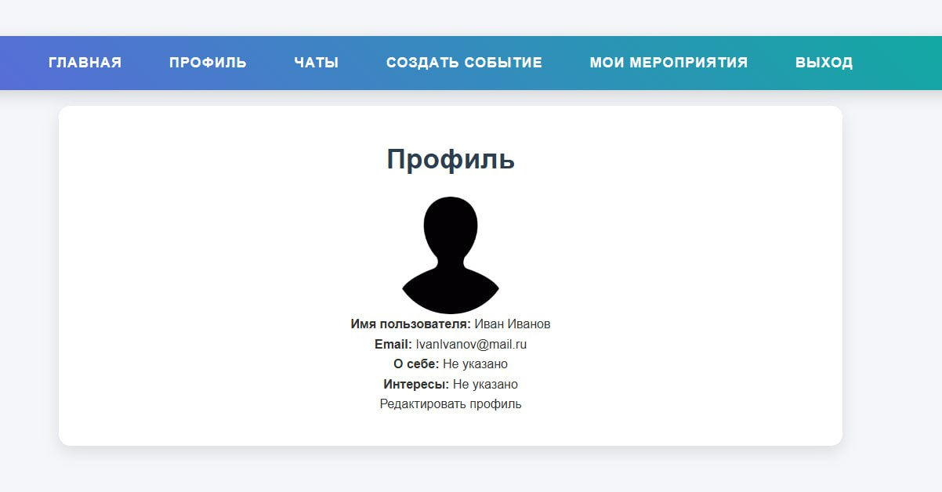
Профиль
Настройки профиля

Slide 5
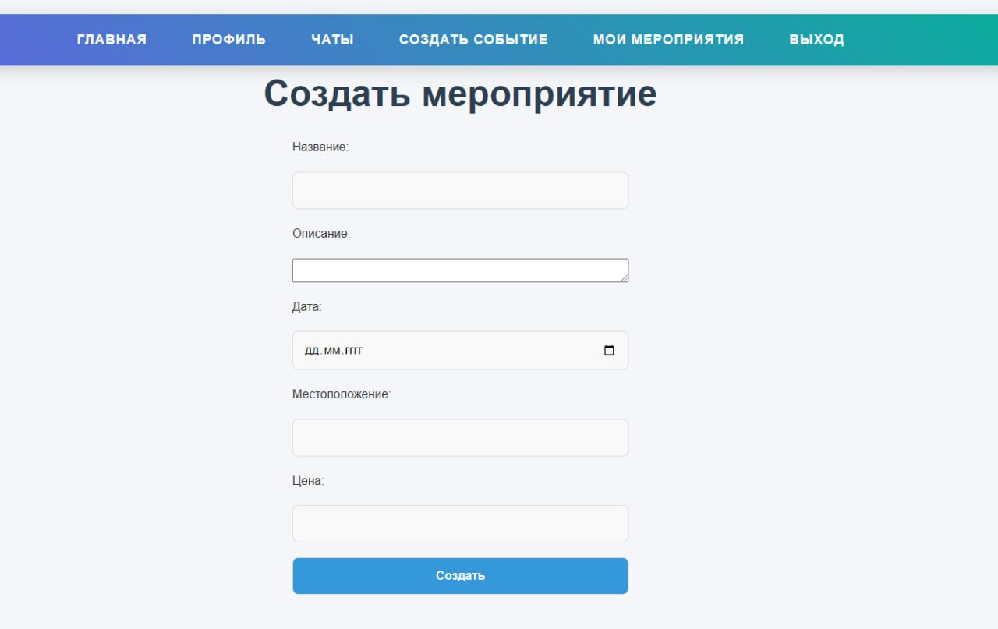
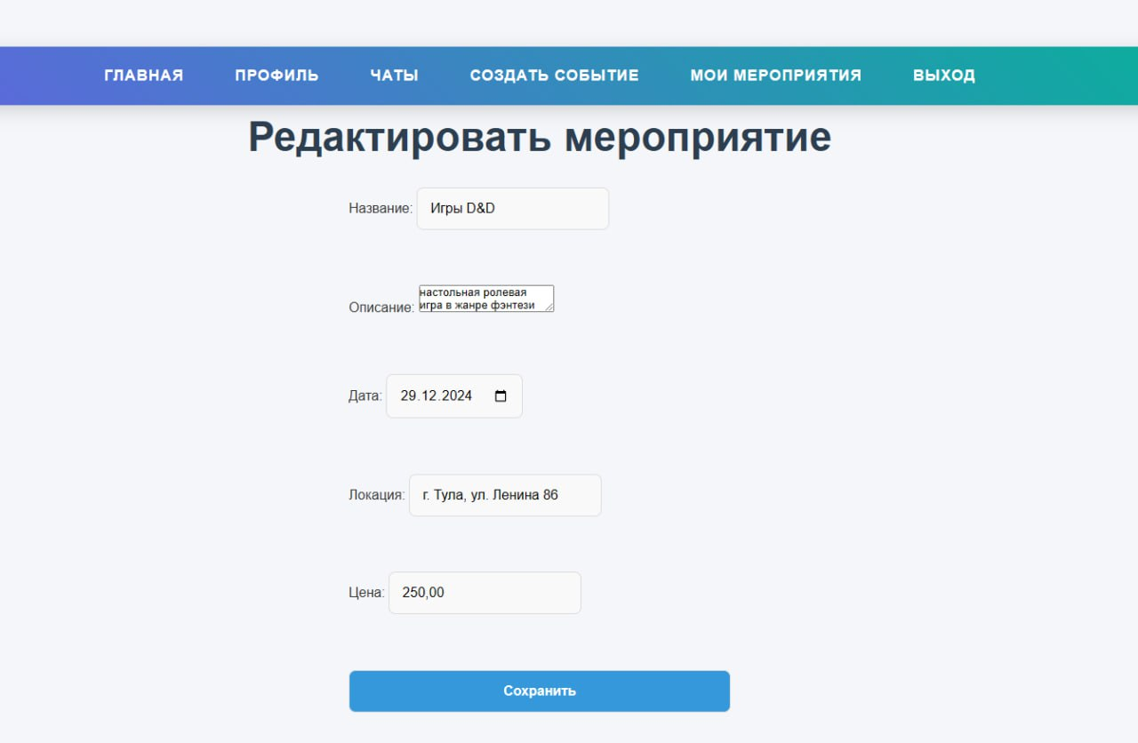
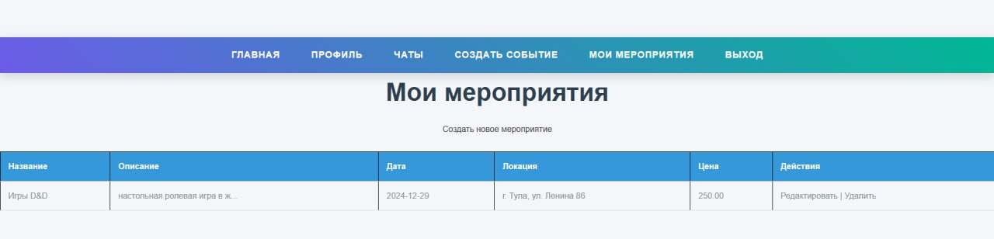
Создание мероприятия
Редактор мероприятия
Список созданных мероприятий

Slide 6
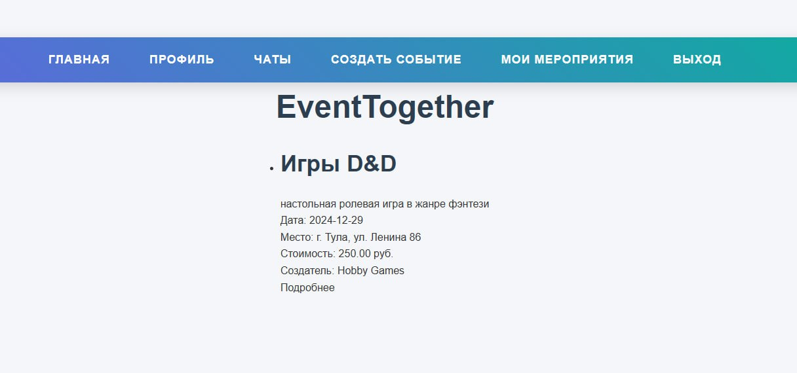
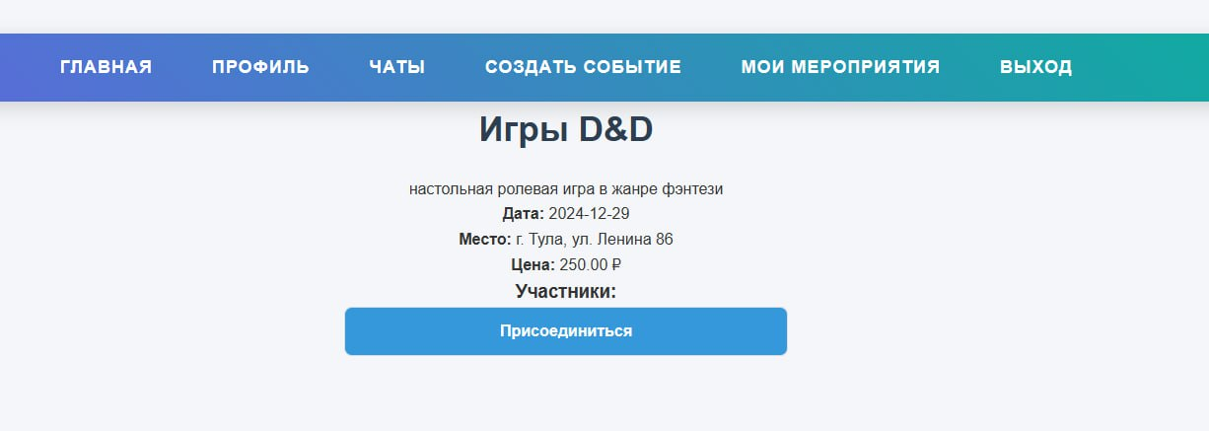
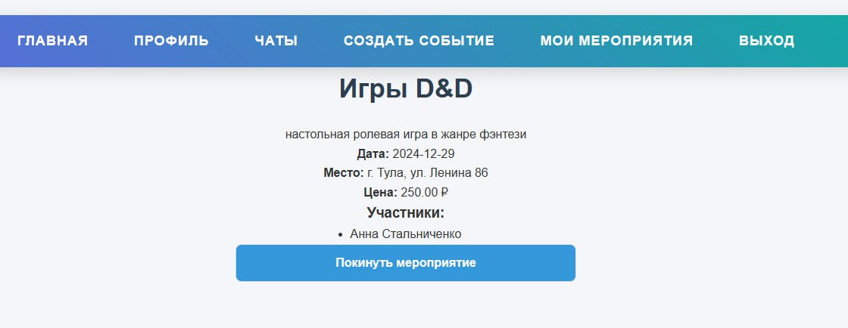
Доступные мероприятия
Окно мероприятия
Покинуть мероприятие

Slide 7
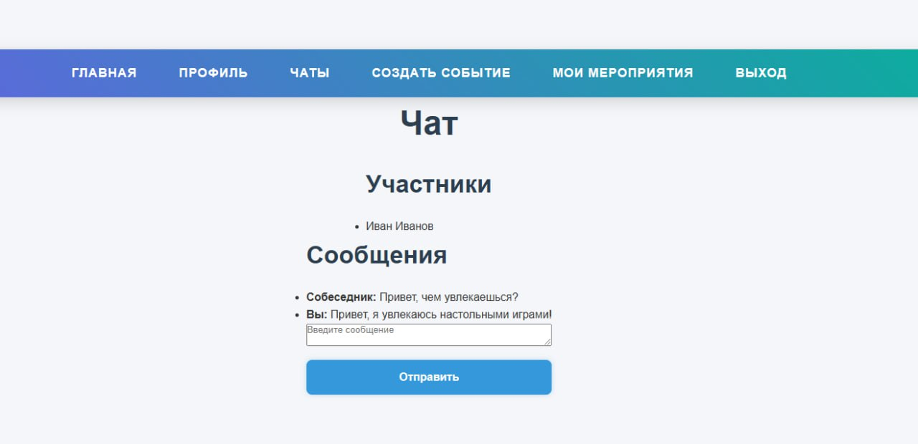
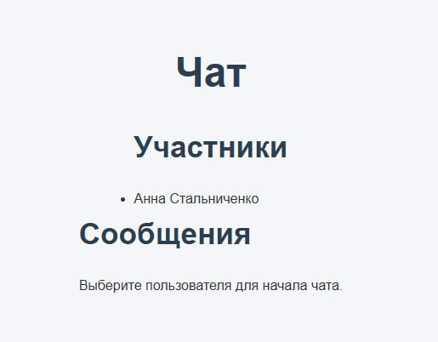
Чаты с участниками
Диалоговое окно

Slide 8
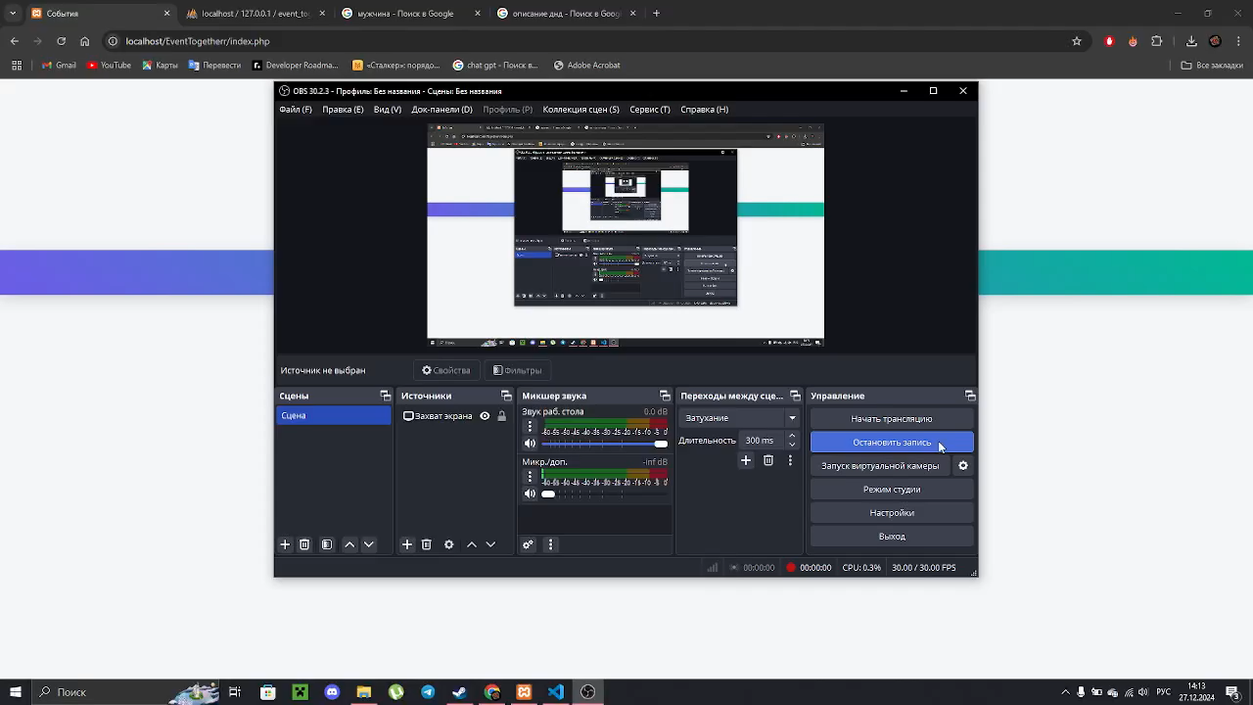
Регистрация и редактор профиля

Slide 9
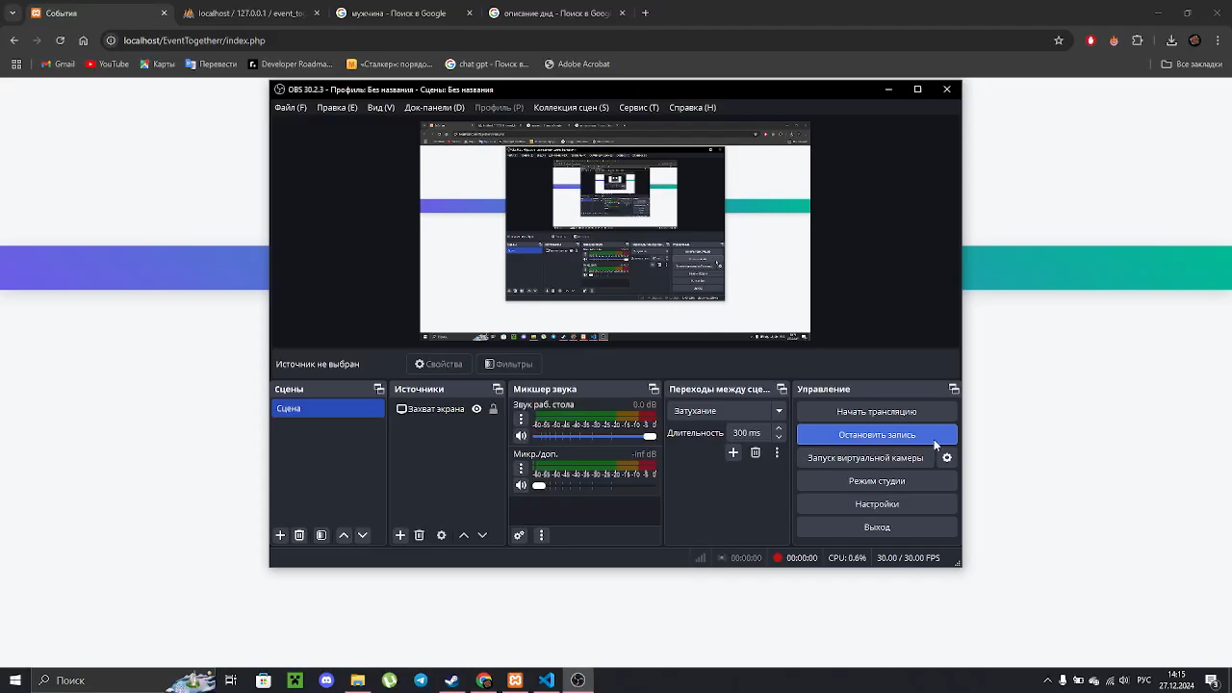
Создания мероприятия и редактор

Slide 10
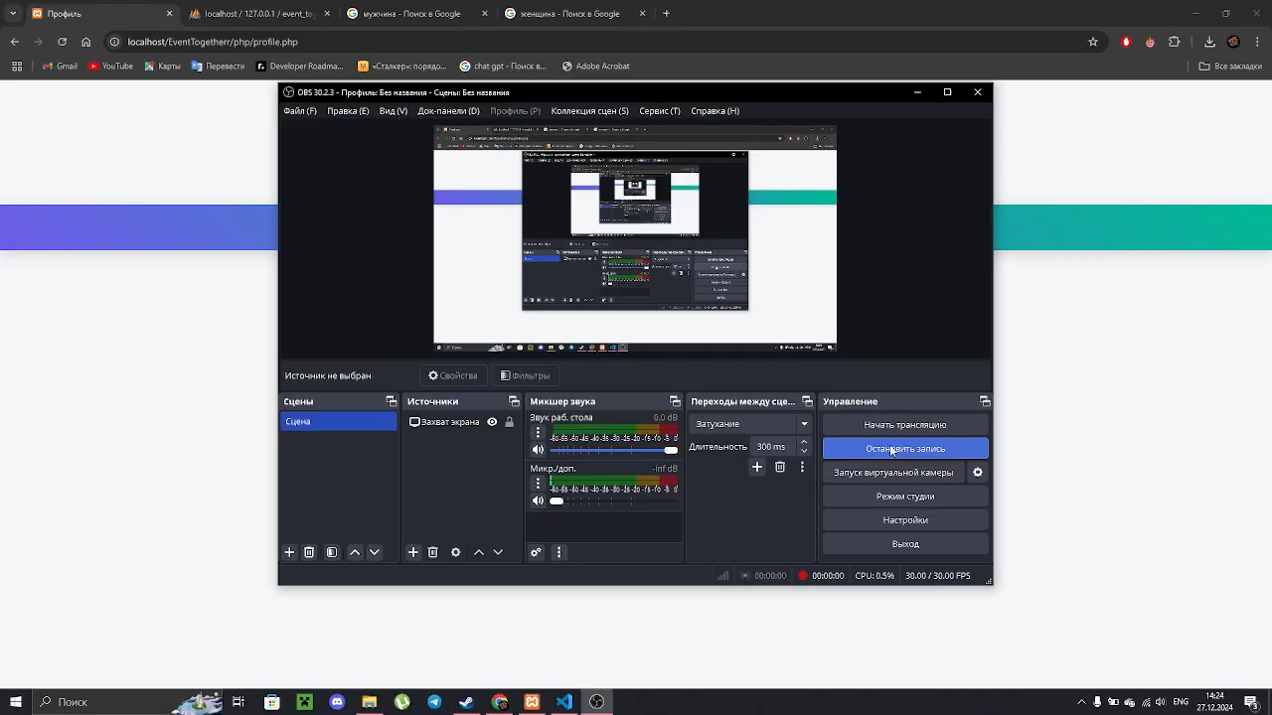
Чат и взаимодействие

